Slide 1
EXTREMADURA

Slide 2
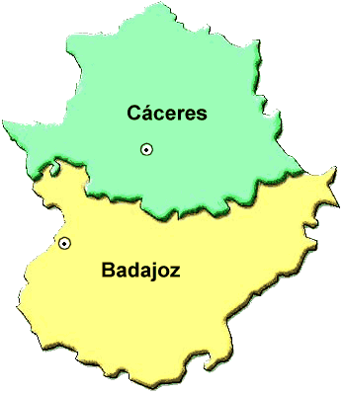
Cáceres y Badajoz...
Extremadura está dividido en Cáceres y Badajoz.
Y su capital es MÉRIDA.

Slide 3
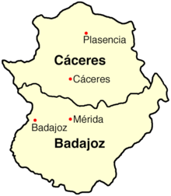
Mérida
La ciudad de Augusta Emerita,
fue fundada por orden del emperador
Octavio Augusto en el año 25 a. C.

Slide 4
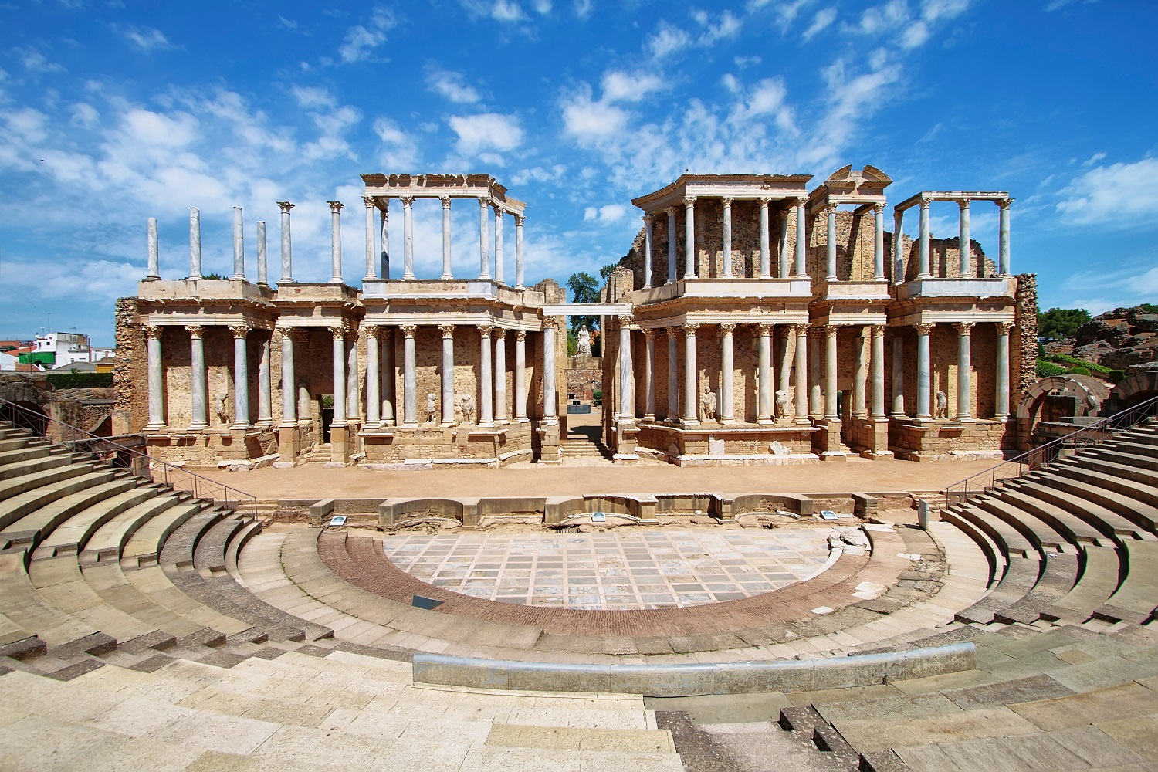
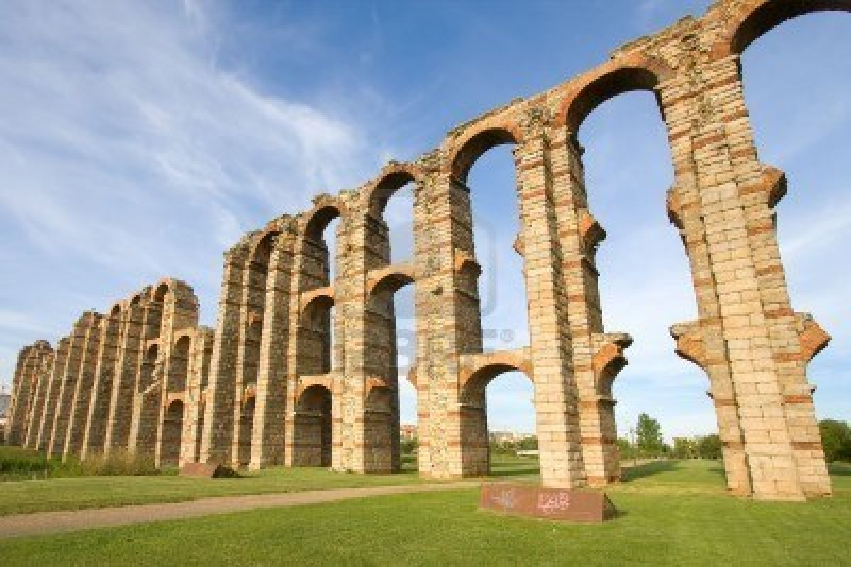
Más Mérida...
TEATRO ROMANO Y ACUEDUCTO

Slide 5
Don Benito
Don Benito es una ciudad de 40.000 habitantes. Se fundó en el Siglo XV.
BANDERA En él se encuentra nuestro instituto, y el hospital

Slide 6
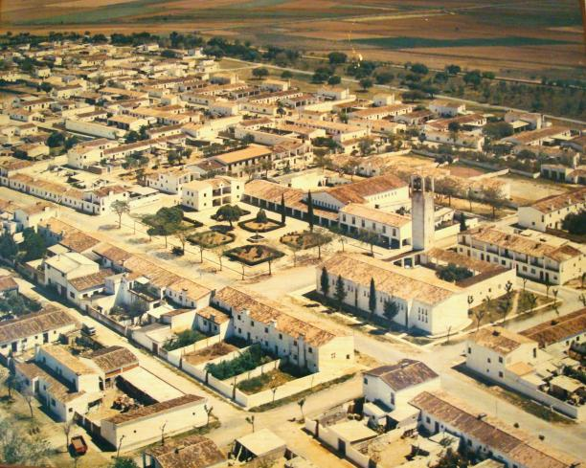
Zurbarán
Zurbarán es un pequeño pueblo que con el paso de los años ha ido creciendo poco a poco. Tiene alrededor de 900 habitantes. Está a unos 30km de Don Benito.
Se realizan muchas actividades,
y es el segundo pueblo de España
que tiene una asociación de
hombres.

Slide 7
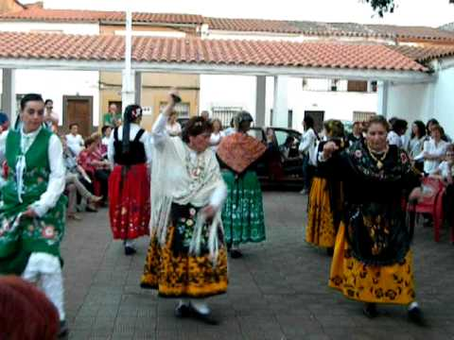
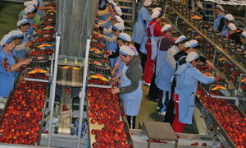
Más Zurbarán...
Un día importante es La Sagrada Familia
También se encuentra Tany Nature
una fábrica muy importante.
Las fiestas se celebran en Agosto

Slide 8
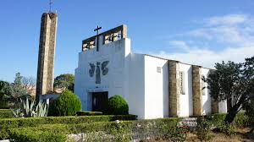
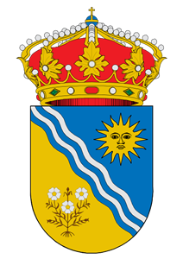
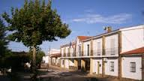
Gargaligas
Gargáligas es un pequeño pueblo situado en la provincia de Badajoz, con aproximadamente unos 500 habitantes.
Este se encuentra a unos 20 km de Don Benito. Ahí es donde se encuentra nuestro insituto I.E.S Luis Chamizo

Slide 9
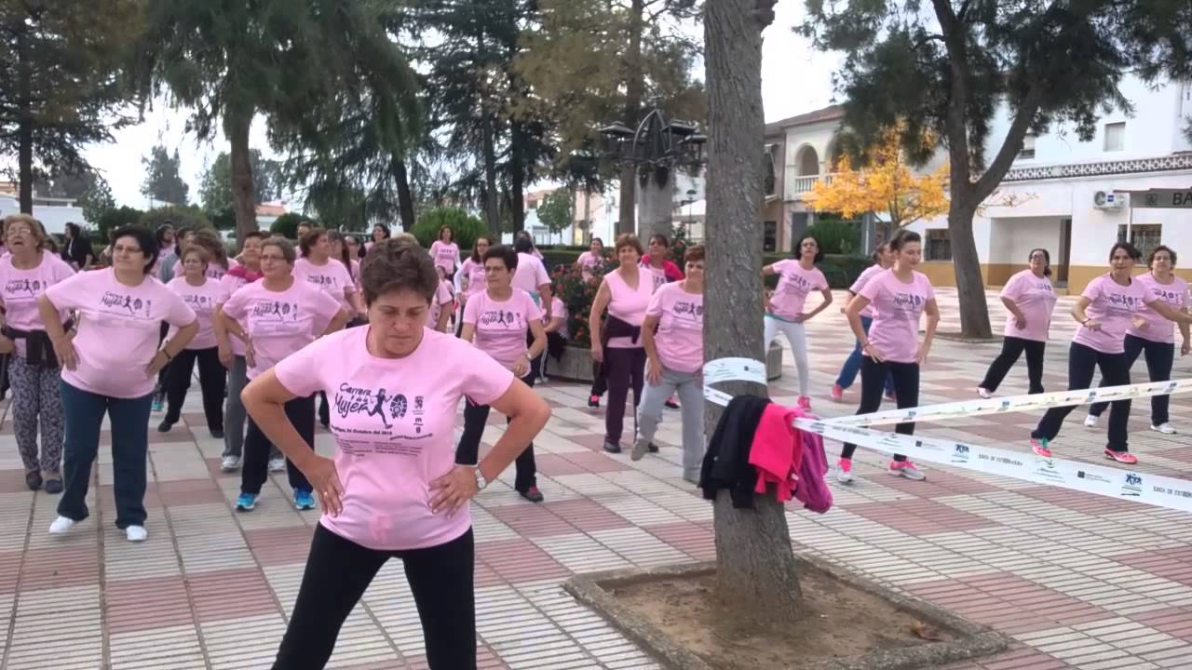
En Gargáligas..
Se realizan muchos eventos entre ellos:
carreras solidarias, recaudaciones de dinero y alimentos, etc..
En gargáligas las fiestas son en Septiembre, con nuestra patrona la Virgen de Guadalupe.

Slide 10
Zurbarán y Gargáligas..
Son dos pueblos cercanos el uno al otro, entre ellos hay una distancia de 10 km, donde siempre nos hemos reunido en fiestas, en medio de estos pueblos, se encuentra Valdivia.
FIN.

